Slide 1





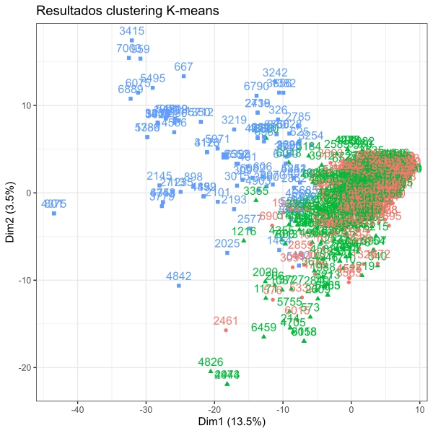
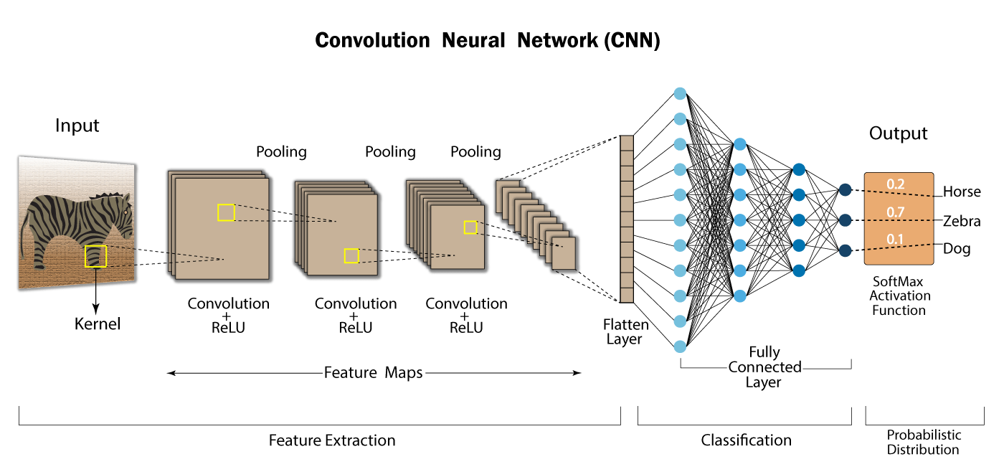
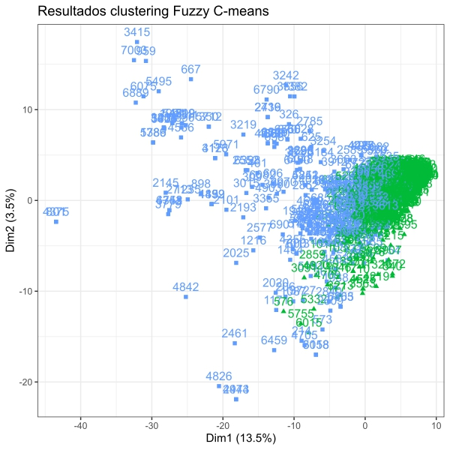

Comparativa entre K-means y Fuzzy C-means para la agrupación de características en imágenes.
Ángel García Báez, Héctor Acosta Mesa y Sergio Hernández Méndez
Instituto de Investigaciones en Inteligencia Artificial, Universidad Veracruzana, Xalapa, Veracruz, México
Resumen: Se compararon los algoritmos K-means y Fuzzy C-means para agrupar imágenes de rostros, utilizando vectores de características extraídos con una red neuronal la red convolucional preentrenada VGG16. Se encontró que Fuzzy C-means presenta un mejor desempeño ante datos ruidosos.
Introducción
La agrupación no supervisada de imágenes es una técnica clave para explorar y descubrir patrones en grandes volúmenes de datos visuales. En este estudio se comparan los algoritmos K-means y Fuzzy C-means aplicados a una base de datos de imágenes de rostros, utilizando una red neuronal convolucional pre-entrenada para extraer representaciones de alto nivel. Se busca evaluar cuál de estos métodos logra una mejor separación de los grupos en el espacio latente generado por la CNN.
Aplicación
Se extrajeron las características de las 7000 imágenes, en donde cada imagen pasaba a ser un vector de 512 dimensiones. Posteriormente se seleccionaron al azar 800 de esos vectores por limitaciones computacionales.
Se determino el número optimo de clusters en 3 para K-means y para Fuzzy C-means usando el método del codo de Janbu para graficar la intravarianza.
Posteriormente se obtuvieron los clusters y a continuación se muestra el resultado proyectado en 2D con ayuda de PCA.
Figura 1: Cluster K-means
Figura 2: Cluster Fuzzy C-means.
Objetivo
Evaluar y comparar el desempeño de los algoritmos de agrupamiento no supervisado K-means y Fuzzy C-means
Metodología
Se obtuvo de Kaggle la base de datos Human Faces compuesta de 7000 imágenes.
Se empleo la red VGG16 pre-entrenada para la extracción de características.
Se seleccionaron al azar 800 imágenes vectorizadas.
Se determino el número optimo de clusters para K-means y Fuzzy C-means
Obtención de clusters y métrica de separación intragrupo.
ALGORITMO | G1 | G2 | G3 | INTRAVARIANZA
K-MEANS | 294 | 419 | 87 | 2048246
Fuzzy C-means | 1 | 515 | 284 | 1149.789
Tabla 1: Resultados comparativos
Conclusiones
Se encontró que el algoritmo de Fuzzy C-means se desempeña mejor en casos como este donde los datos resultan ser muy ruidosos, esto se puede contrastar mediante la minimización de la intravarancia respecto al algoritmo de K-meadias.
Referencias
Bishop, C. M. (2006). Pattern Recognition and Machine Learning. Springer, New York.
Edla, D. R., Lone, T., Tapas, N., and Kuppili, V. (2020). Analysis of high dimensional brain data using prototype based fuzzy clustering. Clinical Epidemiology and Global Health, 8(4):1110–1118.
Johnson, R. A. and Wichern, D. W. (2007). Applied Multivariate Statistical Analysis. Pearson, Upper Saddle River, NJ, 6th edition. Nascimento, S., Mirkin, B., and Moura-Pires, F. (2000).
A fuzzy clustering model of data and fuzzy c-means. In Ninth IEEE International Conference on Fuzzy Systems. FUZZ- IEEE 2000 (Cat. No.00CH37063), volume 1, pages 302–307, San Antonio, TX, USA. IEEE.

